Slide 1
ΕΡΓΑΣΙΑ ΣΤΗ ΔΙΑΔΡΑΣΤΙΚΗ ΜΕΛΕΤΗ ΙΣΤΟΛΟΓΙΚΩΝ ΠΛΑΚΙΔΙΩΝ ΦΛΕΓΜΟΝΗΣ
ΡΕΥΜΑΤΟΕΙΔΗΣ ΑΡΘΡΙΤΙΔΑ
ΙΑΤΡΙΚΗ ΣΧΟΛΗ ΕΘΝΙΚΟΥ ΚΑΙ ΚΑΠΟΔΙΣΤΡΙΑΚΟΥ ΠΑΝΕΠΙΣΤΗΜΙΟΥ ΑΘΗΝΩΝ
ΜΑΘΗΜΑ: ΠΑΘΟΛΟΓΙΚΗ ΑΝΑΤΟΜΙΚΗ Ι
Φοιτητές: Δανάη Bλάικου
Σέργκεϊ Στούπιν
Έτος: 2021-2022

Slide 2
ΙΣΤΟΡΙΚΟ
Παράγοντες Κινδύνου
Ηλικία: μπορεί να εμφανιστεί σε οποιαδήποτε ηλικία, συνήθως στην μέση
Φύλο: Γυναίκες>Άνδρες
Οικογενειακό ιστορικό: αυξημένος κίνδυνος για τα μέλη της οικογένειας του ασθενούς
Περιβαλλοντική έκθεση (αμίαντος, διοξείδιο του πυριτίου)
Κάπνισμα
Παχυσαρκία
Σημεία και Συμπτώματα
Οξεία, Υποξεία ή Σταδιακή έναρξη
Γενική κόπωση, πυρετός και απώλεια όρεξης
Σημεία της φλεγμονής στις αρθρώσεις
Αρχικά στάδια: επηρεάζονται πρώτα οι μικρότερες αρθρώσεις – ιδιαίτερα οι αρθρώσεις των δακτύλων των χεριών και των ποδιών
Μεταγενέστερα σταδια: εξάπλωση της βλάβης στις μεγαλύτερες αρθρώσεις, στις περισσότερες περιπτώσεις, συμμετρικά
Μερικές φορές προσβάλλονται και μη αρθρικές δομές (40%)
Συχνές εξάρσεις και υφέσεις

Slide 3
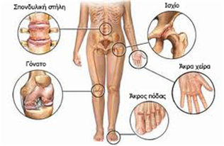
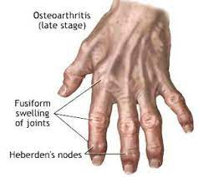
διαγνωση
Πρωινή δυσκαμψία >1 ώρα
Αρθρίτιδα με διόγκωση και υγρό σε τουλάχιστον 3 αρθρώσεις
Σχεδόν πάντα προσβάλλονται τα άκρα και ιδιαίτερα τα δάχτυλα
Συμμετρική προσβολή και αρθρική διόγκωση
Ρευματικά οζίδια
Χαρακτηριστικές αλλιώσεις που διαγιγνώσκονται με ακτινολογικές μελέτες
+Ra-test με την εξέταση αίματος
4 από τα 7 στοιχεία είναι απαραίτητα για τη διάγνωση

Slide 4
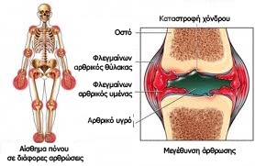
Αν δεν είναι:
Αντιδραστική αρθρίτιδα
Ινομυαλγία
Νόσος Lyme
Μυελοδυσπλαστικό σύνδρομο
Οστεοαρθρίτιδα
Παρανεοπλασματικό σύνδρομο
Πολυχονδρίτιδα
Ρευματική πολυμυαλγία
Ψωριασική αρθρίτιδα
Σαρκοείδωση
Σύνδρομο Sjogren
Συστηματικός ερυθηματώδης λύκος
Τότε είναι ρευματοειδής αρθρίτιδα!

Slide 5
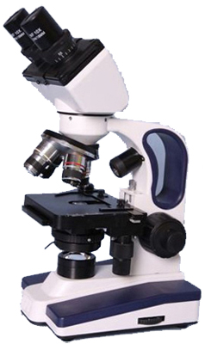
Δαχτυλοειδής υπερπλασία συνοβίου που του προσδίδει λαχνωτή διαμόρφωση
Παρουσία πυκνών λεμφοπλασματοκυτταρικών αρθροίσεων
Πολλά Β λεμφοκύτταρα και λίγα ουδετερόφιλα
Δευτερογενή λεμφοζίδια με βλαστικό κέντρο και μανδύα περιμετρικά
Ινική-Ινώδες (Κόκκοι ρυζιού)
Ίνωση λόγω πάχυνσης του κολλαγόνου
Αιμοσιδηρίνη
Σωμάτια Russel
Ο φλεγμονώδης ιστός, ως ιστολογικό εύρημα, ονομάζεται pannus
MΙΚΡΟΣΚΟΠΙΚΑ ΕΥΡΗΜΑΤΑ

Slide 6
Ευχαριστουμε πολυ για την προσοχη σασ!

